Slide 1
Smälta och stelna
1742 visade Anders Celsius att en blandning av is och vatten i ett varmt rum inte blir varmare än 0 ᵒC, men det blir mer vatten i blandningen.
Värmen från rummet går åt för att smälta isen, alltså det behövs energi för att isen smälter.
Smältvärme: E = $l_{s}$ .m
Energin som behövs för att smälta fast materia eller frigörs när en vätska stelnar.
$l_{s}$: smältentalpiteten (J/kg), energin för att smälta 1 kg av fast material.
m: massan (kg).

Slide 2
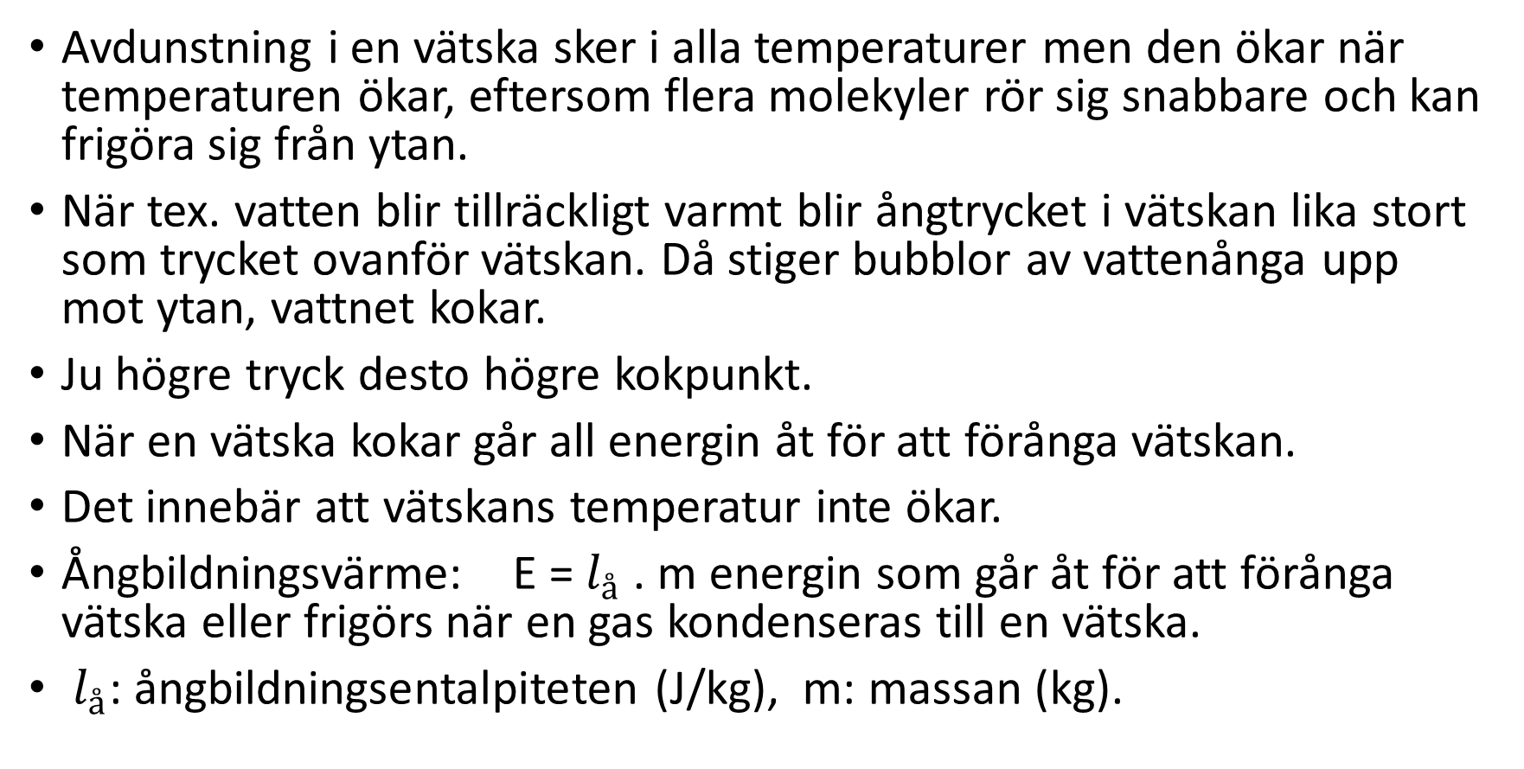
Förånga och kondensera
Avdunstning i en vätska sker i alla temperaturer men den ökar när temperaturen ökar, eftersom flera molekyler rör sig snabbare och kan frigöra sig från ytan.
När tex. vatten blir tillräckligt varmt blir ångtrycket i vätskan lika stort som trycket ovanför vätskan. Då stiger bubblor av vattenånga upp mot ytan, vattnet kokar.
Ju högre tryck desto högre kokpunkt.
När en vätska kokar går all energin åt för att förånga vätskan.
Det innebär att vätskans temperatur inte ökar.
Ångbildningsvärme: E = $l_{å}$ . m energin som går åt för att förånga vätska eller frigörs när en gas kondenseras till en vätska.
$l_{å}$: ångbildningsentalpiteten (J/kg), m: massan (kg).

Slide 3
-
Sublimering:
Att is och andra fasta material kan övergå direkt till ånga. Då går det åt mer energi.
Deposition:
Motsatsen till sublimering, när gas övergår direkt till fast tillstånd.
Plasma:
När en gas blir tillräckligt upphettad så att atomerna kolliderar med varandra så kraftigt att energin i kollisionerna är tillräckligt stor att elektronerna frigörs från atomerna.
Gasen övergår från plasma, från neutral gas till en blandning av positiva joner och fria elektroner.
Plasma är det vanligaste tillståndet i universum, ex: solen och andra stjärnor, blixturladdningar och eld.

